Slide 1

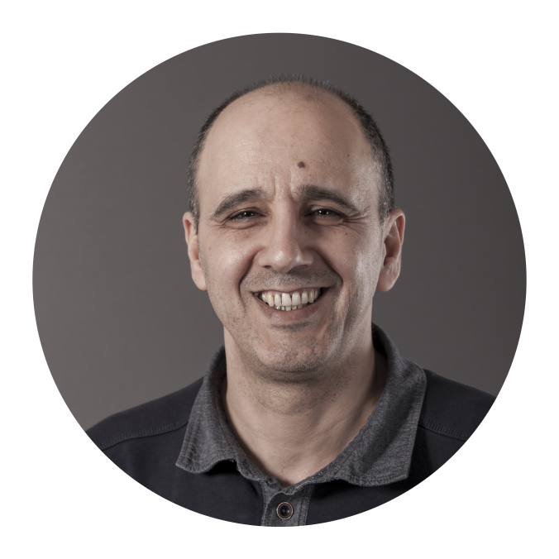
Nicklas Sigurdh & Said Ebrahimi
Nicklas Sigurdh
Tech Lead Frontend utveckling
Said Ebrahimi
Test ledare

Slide 2
Konsten att utveckla för framtiden

Slide 3
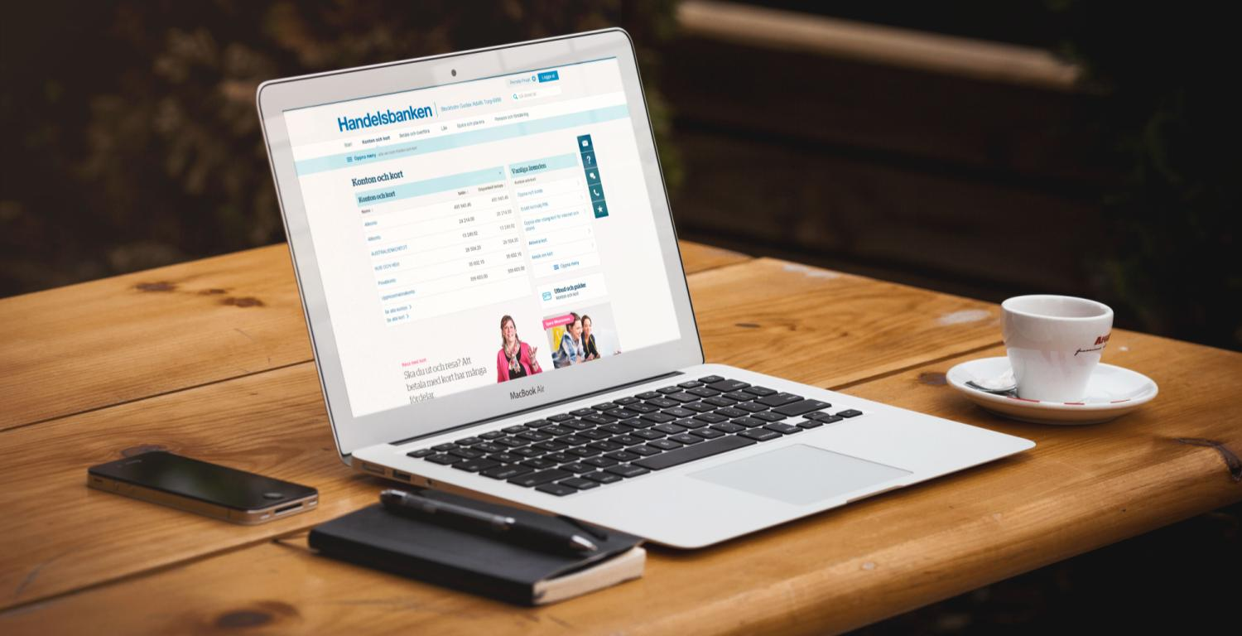
Internetbank som webbapplikation

Slide 4
Svenska Handelsbanken
Grundades 1871
Har 463 kontor i Sverige
Verksamhet i 25 länder
Drygt 11 000 anställda
Digital närvaro:
Webben
Appar i iOS, Android och Windows Phone

Slide 5
Varför vi satsar på tillgänglighet på webben
Webbtillgänglighet är av stor vikt för Handelsbanken för att:
vi ska kunna nå ut till så många som möjligt och öka vår kundkrets.
de med funktionsnedsättningar ska kunna arbeta på de företag som är kunder hos oss.

Slide 6
Rich internet application
Bra upplevelse för besökaren
Kontroll över presentation och interaktion
Klientlogik i klienten – rätt utvecklare på rätt plats

Slide 7
Var lever våra klient-applikationer?

Slide 8
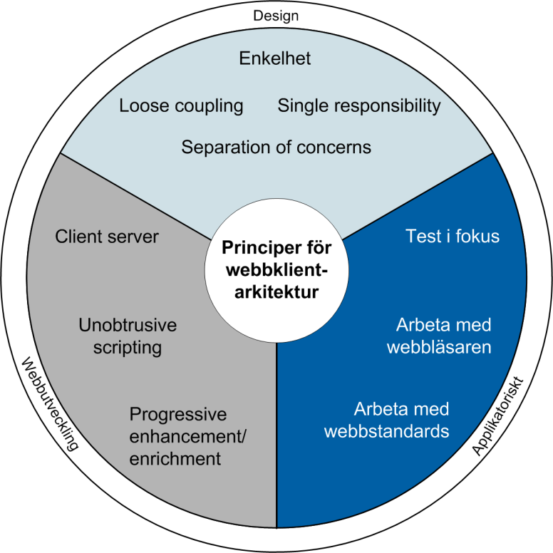
Principer
Test i fokus
Arbeta med webbläsaren
Arbeta med webbstandards

Slide 9
Test i fokus
Parprogrammering
Kodgranskning
Statisk kodanalys (i EDI och byggsteg)
Enhetstester
Automatiserade funktionstester
Manuella funktionstester
ALLA är ansvariga för att testa

Slide 10
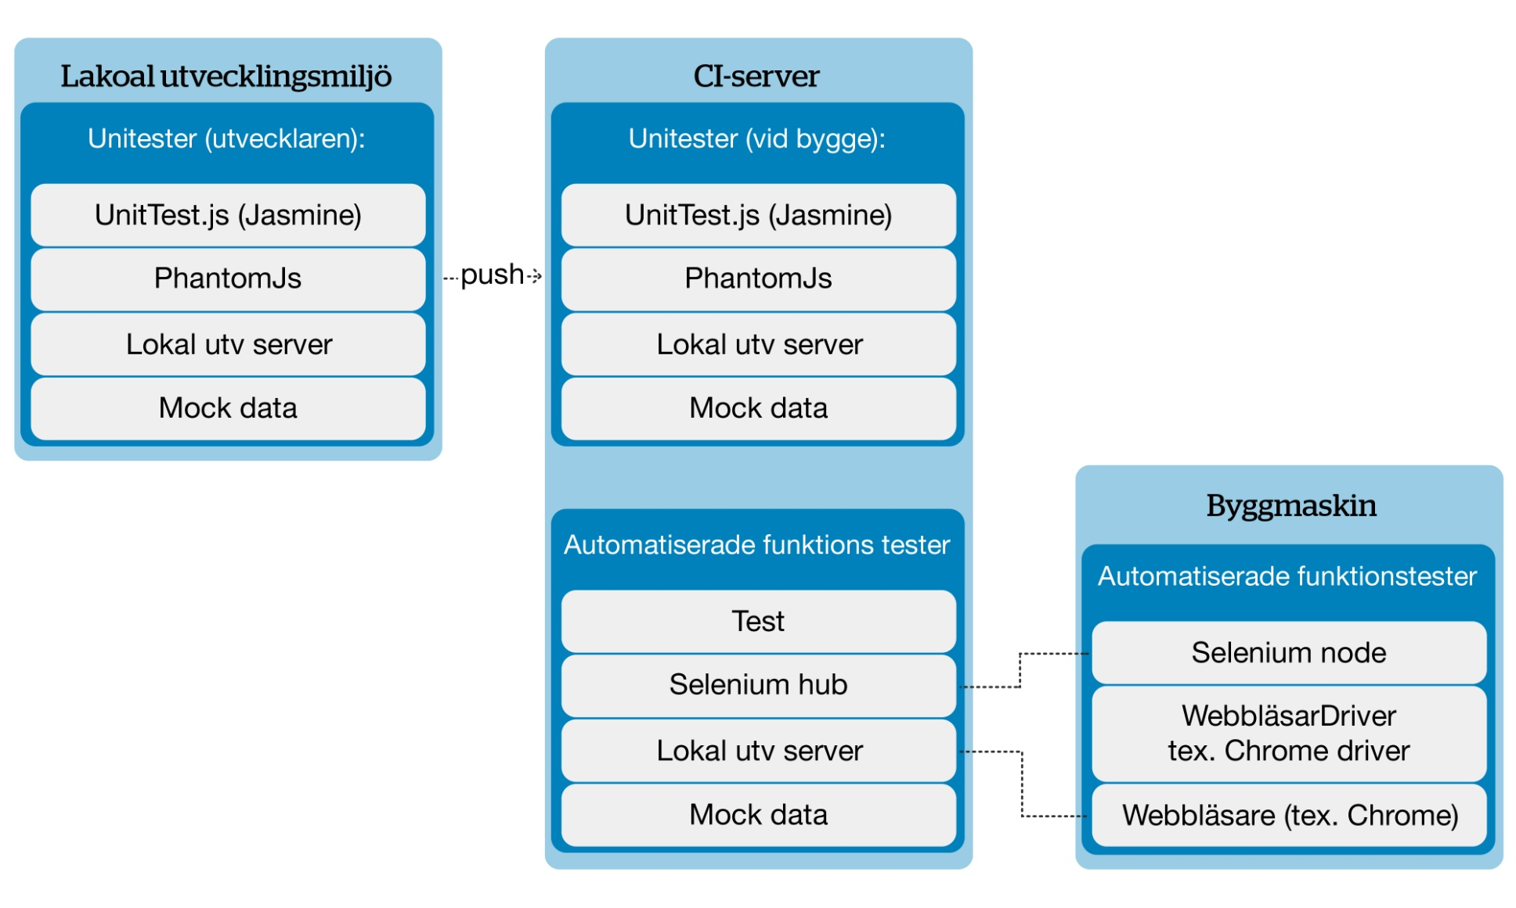
Automatisera så mycket som möjligt!
Auto deploy till testmiljö för manuella tester

Slide 11
Skall vi testa alla möjliga webbläsare/skärmläsare?
Olika skärmläsare ( JAWS, NVDA, VoiceOver, Window-Eyes)
Olika webbläsare/operativsystem
Vi bestämde oss för att prioritera JAWS och NVDA på följande webbläsare:
IE 11
Chrome
FireFox

Slide 12
Vad kan vi testa?
Standard och krav:
Navigation
Tabbordning (Testgruppen)
Färg och kontraster (Designer)
Pedagogik
Menystruktur - Antalet toppmenyer är väl avvägt (Produktägare)
Begriplighet - Det är lätt att förstå hur man navigerar (Designer)

Slide 13
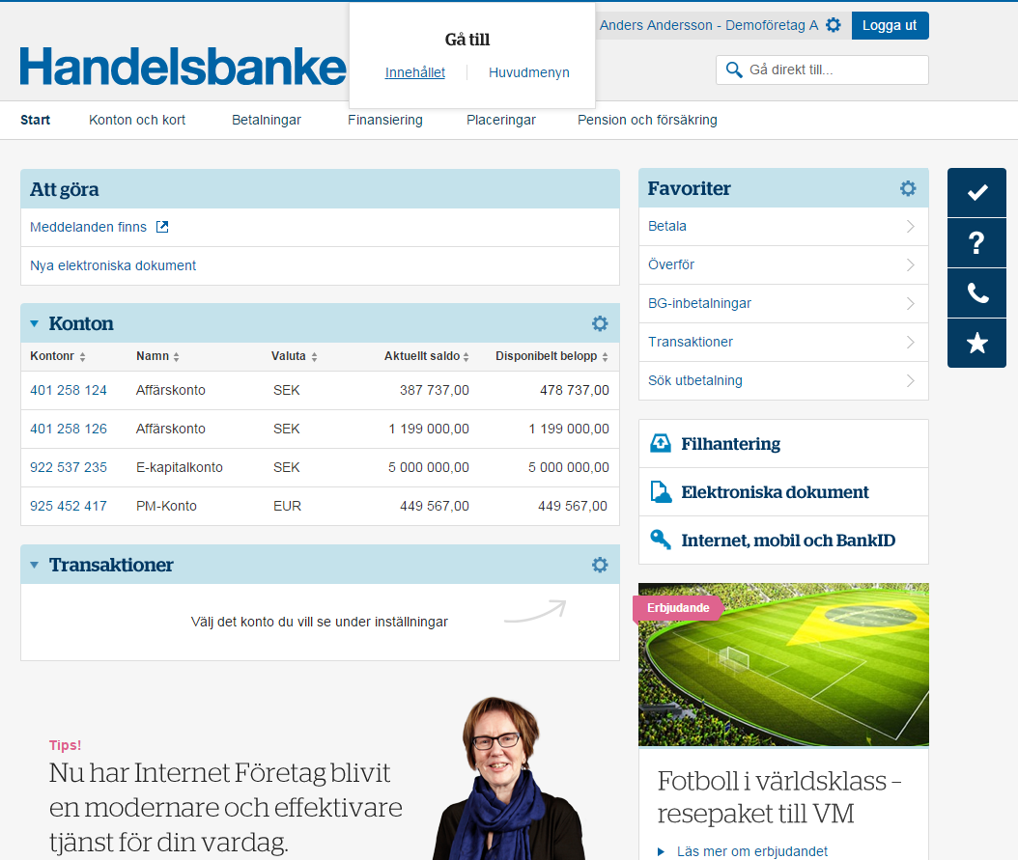
Tab start
Vid Tab eller Alt N öppnas ”Gå till”.
Vid tab en gång till blir fokus”Huvudmenyn”
1
2
Gå till ”Innehållet” är fokus som default.

Slide 14
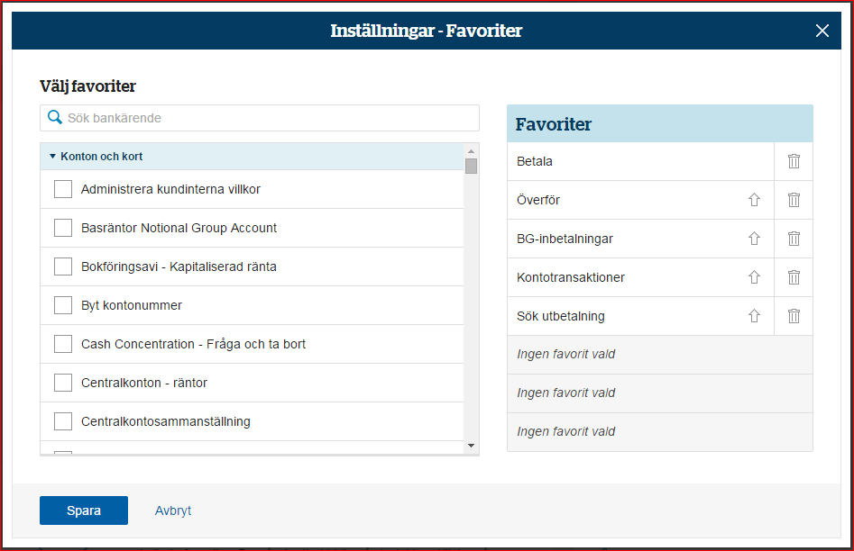
Vi landade i Pil…
Här används pilar för att navigera i listan

Slide 15
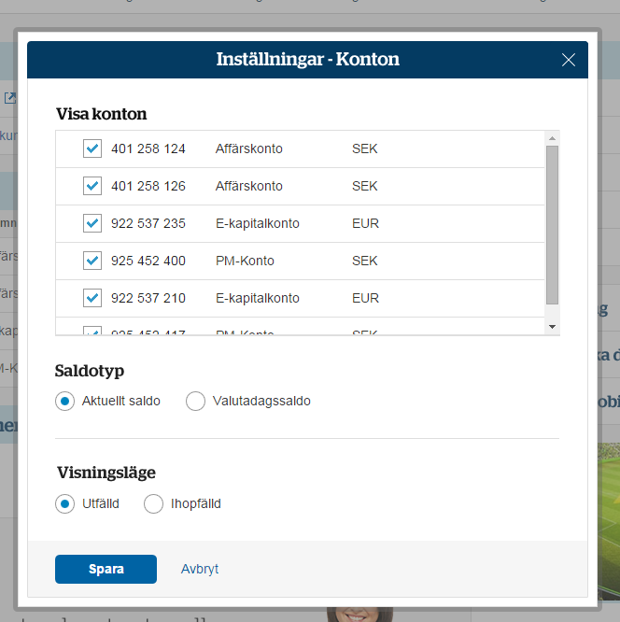
Vi landade i Pil…
Inställningar Konton
Esc
Fokus – Area Description
Här används pilar för att komma ner i listan

Slide 16
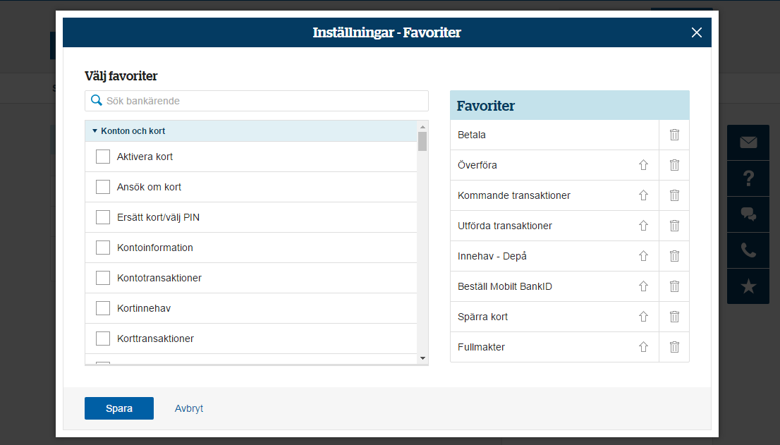
Modal fönster

Slide 17
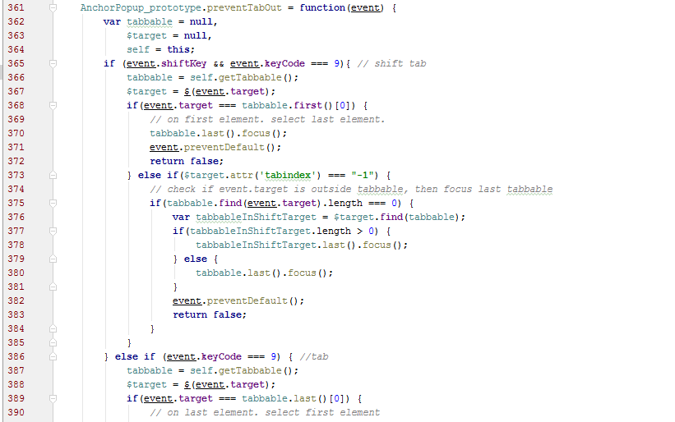

Slide 18
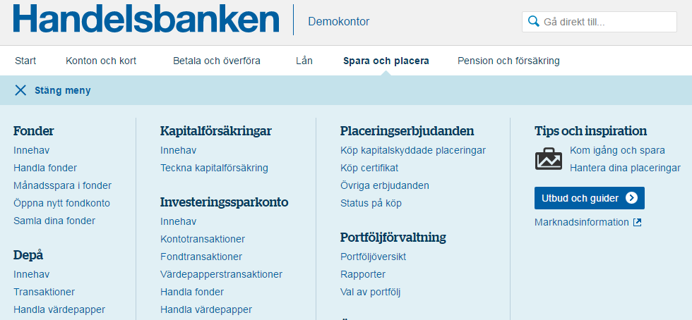
Topp menyn

Slide 19
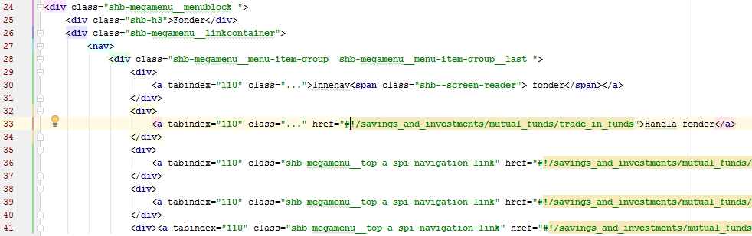

Slide 20
NVDA output
Öppna meny - alla val inom Spara och placera Navigera med tabb, skift-tabb i menyn
Stäng meny
Fonder
Innehav fonder
link
…
Depå
Innehav depå
link

Slide 21
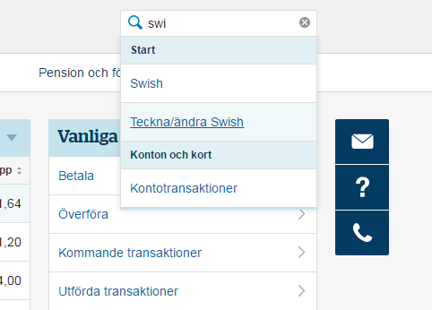
Gå direkt till…

Slide 22
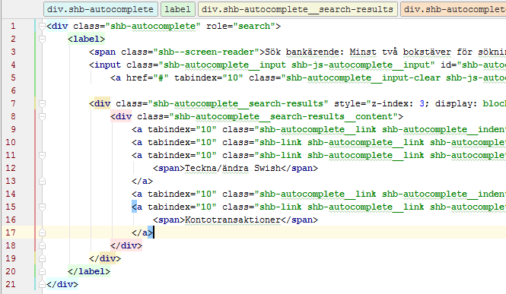
HTML

Slide 23
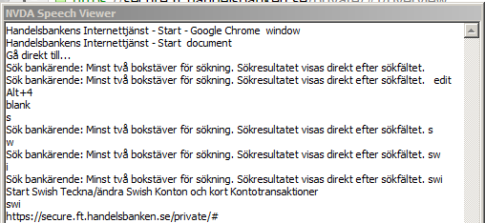
Speech Viewer

Slide 24
Konstiga buggar
Vad har vi upptäckt under resans gång

Slide 25
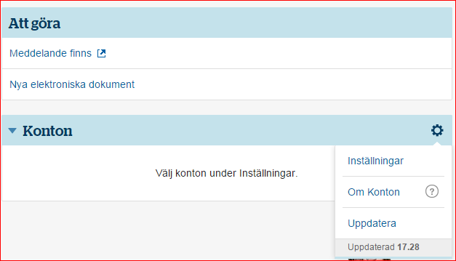
Konstiga buggar
Window-Eyes läser alternativen i den här menyn dubbelt. VoiceOver lyckas fälla ut listan och läser alternativen utan att man pilar ner i den (VoiceOver läser också dubbelt) men det går inte att komma åt länkarna i menyn

Slide 26
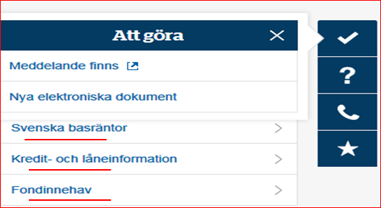
Konstiga buggar

Slide 27
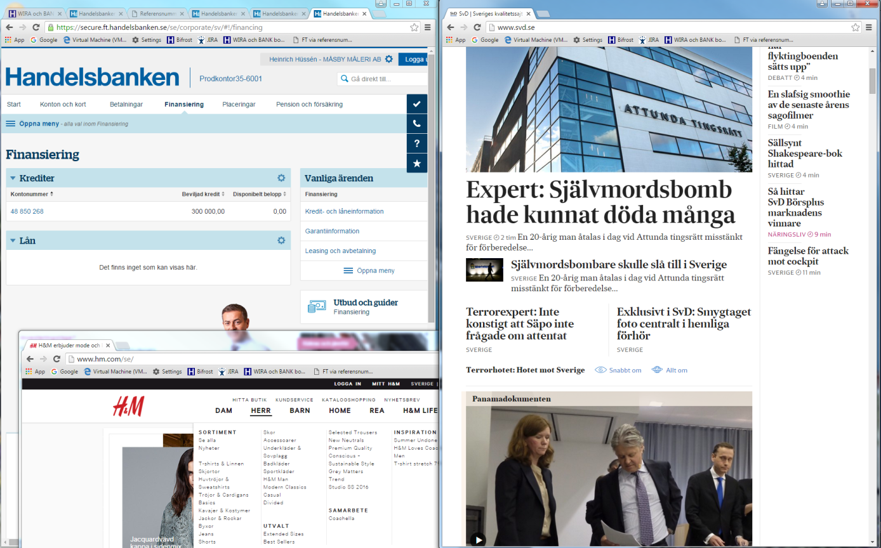
Användare zoomar till lagom storlek

Slide 28
Lärdomar
Zoom i webbläsare vs zoom i touch – pinch.

Slide 29
Vi har satsat på att bygga upp kompetens internt men jobbar med experter i specifika situationer

Slide 30
Frågor?

